Slide 1
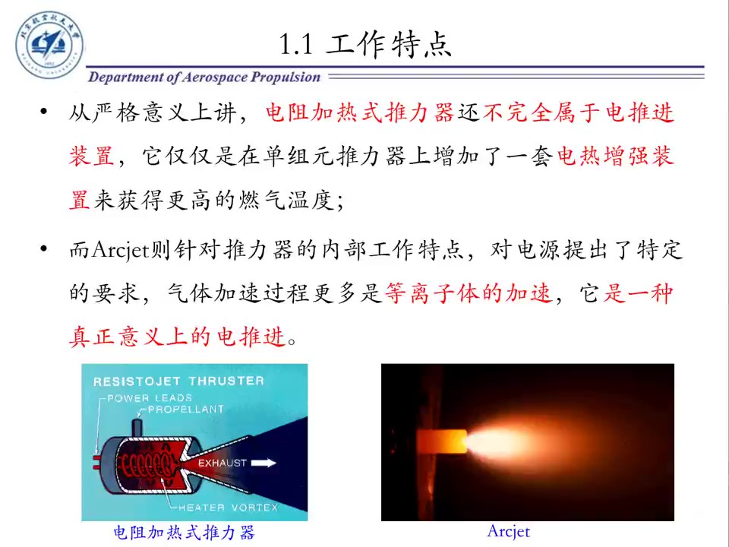
电弧加热式推力器
任军学
北京航空航天大学宇航推进系

Slide 2
电热式推力器
Electrothermical Thrusters
电阻加热式推力器（Resistojet）
电推进的分类:按加速机理分
电弧加热式推力器（Arcjet）
微波加热等离子体推力器（MPT）
静电式推力器
Electrostatic Thrusters
霍尔推力器
（HET）
稳态等离子体推力器（SPT）
阳极层推力器（TAL）
离子推力器
（Ion Thruster）
电子轰击式推力器
射频电离式推力器
场效应静电推力器（FEEP）
胶质离子推力器（Colloid Ion Thruster）
电磁推力器
Electromagnetic Thrusters
脉冲等离子体推力器（PPT）
磁等离子体动力推力器（MPDT）
可变比冲磁等离子体推力器（VASIMR）
*目前一些研究人员认为，霍尔推力器由于其加速是多种机制的综合效果，电磁加速效应大于其他加速效应，应该归于电磁推进。

Slide 3
电弧加热式推力器
1.性能特点和应用
2.推力器电弧工作模式
3.能量转换过程和内部工作机制
4.电弧加热式推力器设计

Slide 4
1 性能特点和应用
1.1 工作特点
电弧加热式推力器(Arcjet)兼有电热式推力器和等离子体加速推力器的工作特性，它是利用直流放电形成的高温电弧加热气态推进剂，推进剂经加热后变为高温等离子体，然后经拉法尔喷管加速喷出产生反作用推力。

Slide 6
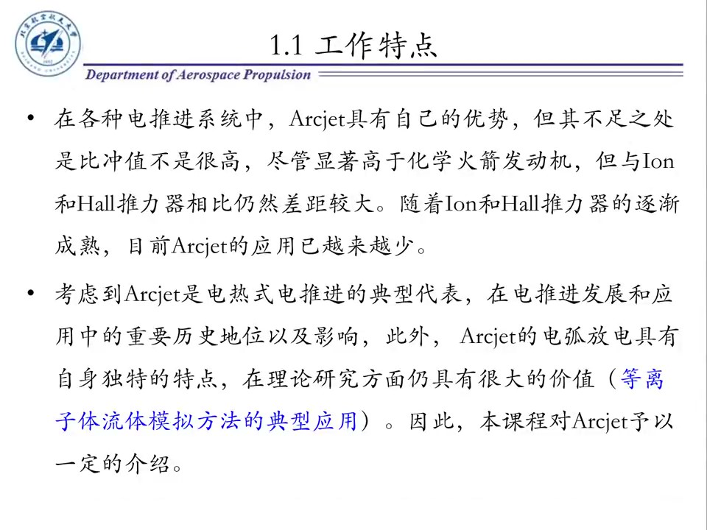

Slide 7
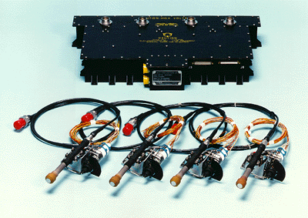
1.2 arcjet的典型任务应用
美国MR小功率arcjet系列
1993年美国首次将MR-508 arcjet用于7000系列Telstar 401卫星，成功地担负了南北位置保持和控制任务，这是arcjet推力器的首次商业应用，是arcjet推力器发展的里程碑，并在随后的任务需求下，发展了MR系列arcjet推力器系统。
MR-510推力器(用于A2100TM卫星平台)和地面点火照片

Slide 8
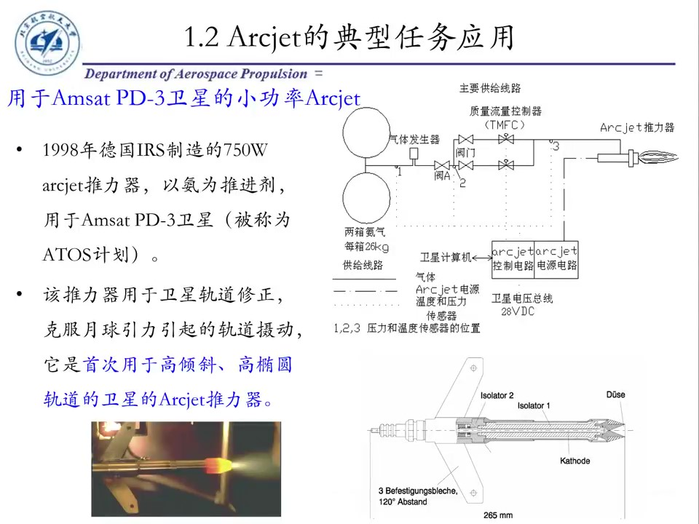

Slide 9
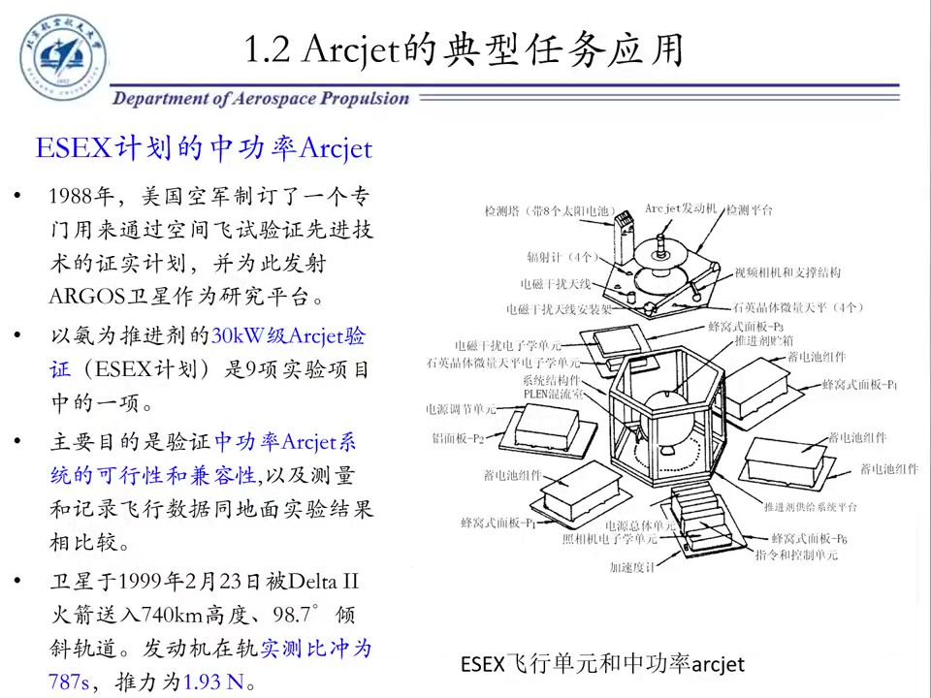

Slide 10
1.2 Arcjet的典型任务应用
 | MR-510 | ESEX | ATOS
PPU输入功率 | ＜2.2kW | 26.2kW±1.5% | 750W
PPU输入电压 | 68-71V | / | 93 V
PPU效率 | 93% | / | ＞93%
推进剂流量 | 36-47mg/s | 250mg/s | 24mg/s
推力 | 222－258mN | 1.93±0.09N | 115 mN
比冲 | 570-600s | 786.2±49.8s | 480 s
总冲 | 1450000Ns | / | /
寿命 | ＞1950h | / | 1010 h
推进效率 | / | 0.267±0.027 | /
系统总重 |  | /
推进剂及贮存能力 | 肼 ＞ | 氨 | 氨

Slide 11
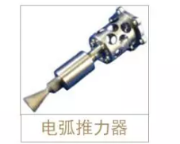
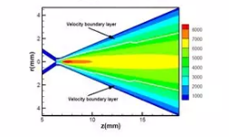
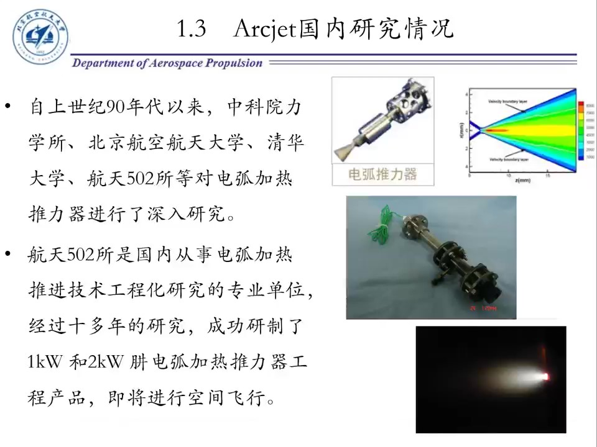
1.3 国内情况
自上世纪90年代以来，中科院力学所、北京航空航天大学、航天502所对电弧加热推力器进行了深入研究。
航天502所是国内从事电弧加热推进技术工程化研究的专业单位，经过十多年的研究，成功研制了1kW 和2kW 肼电弧加热推力器工程产品，并进行了空间飞行实验。

Slide 12
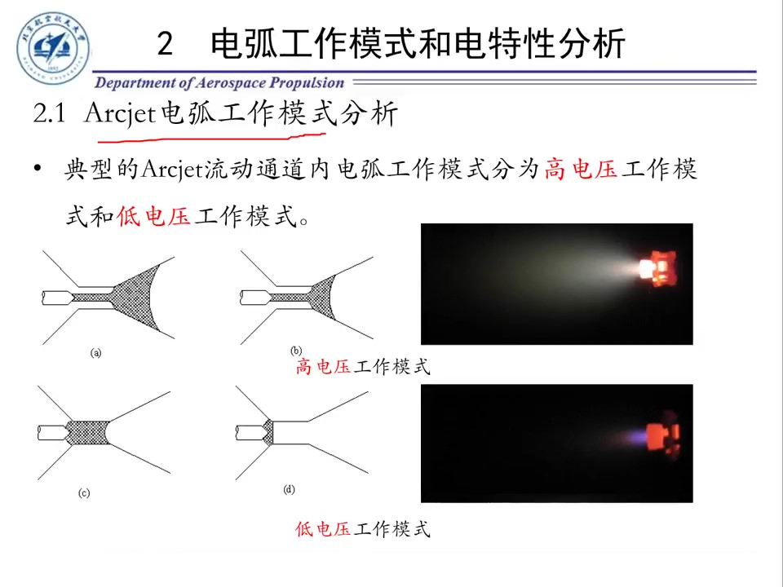

Slide 13
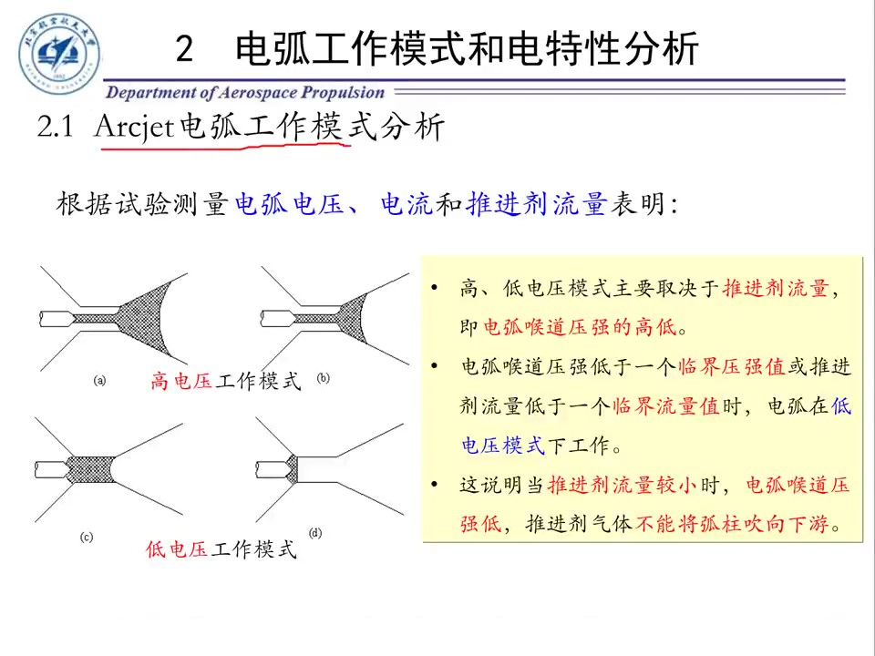

Slide 14
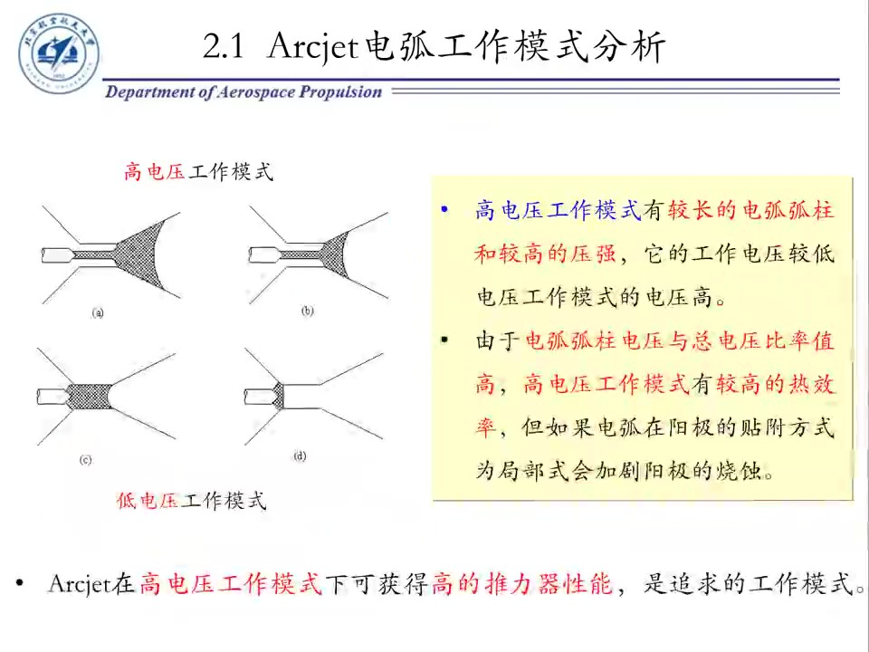

Slide 15
3. 内部工作机制和能量转换过程
3.1 流动通道工作特点
由于电磁场与高温电离气体的相互作用，电弧加热推力器通道的能量转换过程非常复杂。
推进剂气体以一定方式进入发动机后通过由阴极和阳极构成的通道时被电弧喉道轴线周围的高温电弧加热，形成高温电离气体，然后在阳极喷管中膨胀加速后高速喷出产生推力，其中一部分推进剂在高温下电离出带电粒子以维持电弧。

Slide 16
3.1 流动通道工作特点
电弧中心区的温度可高达20000K以上，远远高于化学火箭发动机内部工作温度，因此推进剂可以获得很高的比焓。
电弧喉道的主要作用是压缩电弧以增加弧柱电阻，进一步增加弧柱电压和输入功率，并加长推进剂气体与电弧的相互作用时间以便充分加热推进剂气体。

Slide 17
3.1 流动通道工作特点
工作过程具有如下特点：
过程复杂多样并且各种过程强烈耦合。
空间狭小，使得各种物质和能量输运过程极其剧烈。如1 kW 量级的arcjet，典型的喉道直径、长度仅为0.6 mm和0.25mm，在膨胀比为200情况下喷管出口直径也仅为8mm～9mm。电能主要是在喉道内传给推进剂气体的，因此平均能流密度约1.4×10¹⁰ kW/m³，足见其剧烈程度。
内部流动，尤其是喷管内流动明显偏离化学与热力学平衡，这与气体短暂的滞留时间有关。

Slide 18
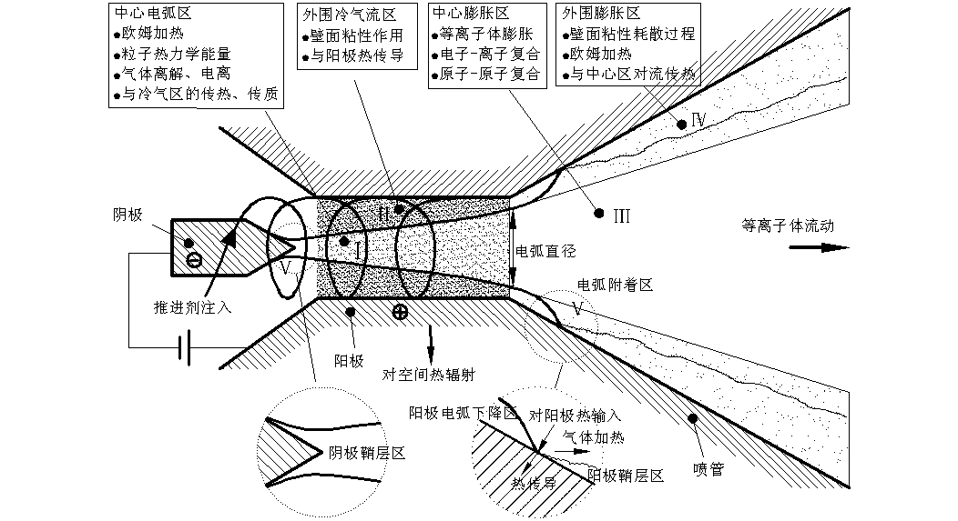
3.2 流动通道区域
可以将等离子体流动通道分为5个区域：（1）中心电弧区（2）包裹中心弧柱区的外围冷气流区（3）中心膨胀区（4）外围膨胀区（5）阳极鞘层区与阴极鞘层区

Slide 19
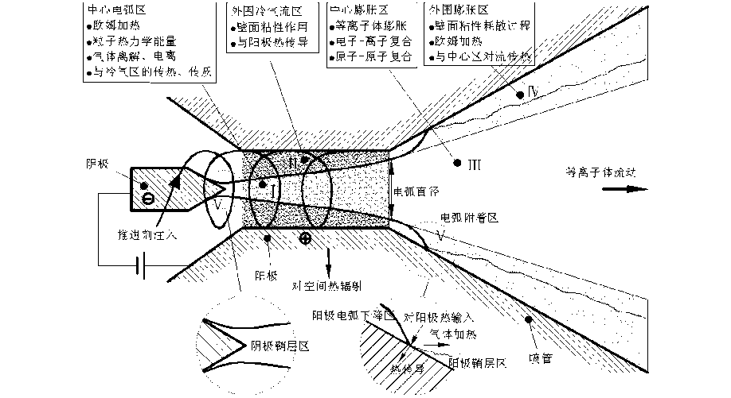
3.2 流动通道区域
中心电弧区，即喉道轴线附近的高温区域
其中的等离子体具有很高的温度与电离度，
欧姆加热是发生于该区域内的主要过程。
包裹中心弧柱区的外围冷气流区
该区域基本上由中性分子组成，电离度较小。
中心膨胀区
这是中心等离子体在喷管扩张段内的膨胀区域，与等离子体在此区域的膨胀同时进行的是离子-电子复合成原子以及原子-原子复合中性分子的过程。

Slide 20
3.2 流动通道区域
外围膨胀区
这是外围冷气流区中的冷气流在喷管中的膨胀区域
阳极鞘层区与阴极鞘层区
这是一个强烈偏离化学与热力学平衡的区域。
实际上，在每一个区域中同时存在以上分析的多种物理过程，仅是过程的强弱程度不同。
电弧加热推力器推进剂气体形成电弧等离子体是连续过程，非常复杂，没有明显的电弧和非电弧流动的边界。

Slide 21
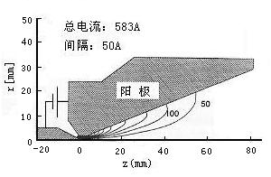
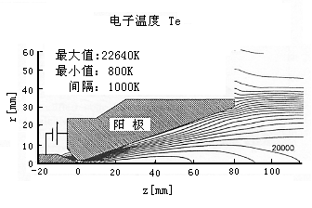
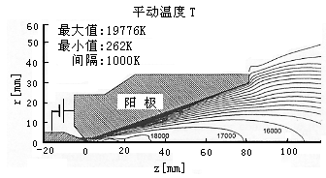
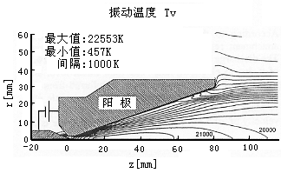
3.3 通道流动分布
电流分布
电子温度分布
平动温度分布
振动温度分布

Slide 22
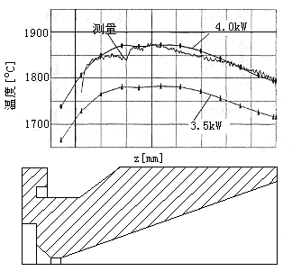
阳极喷管表面温度的计算值与实际测量值对比

Slide 23
3.4 能量分配
不是所有输入总电功率都用来提高推进剂比焓，有相当一部分以热损失的形式被电极材料所吸收，构成热损失。产生这些损失的几个主要机制是：
（1）以热传导形式和辐射形式由主流区导入电极壁面的热流；
（2）阳极鞘层内的热流；
（3）阴极鞘层内的热流。

Slide 24
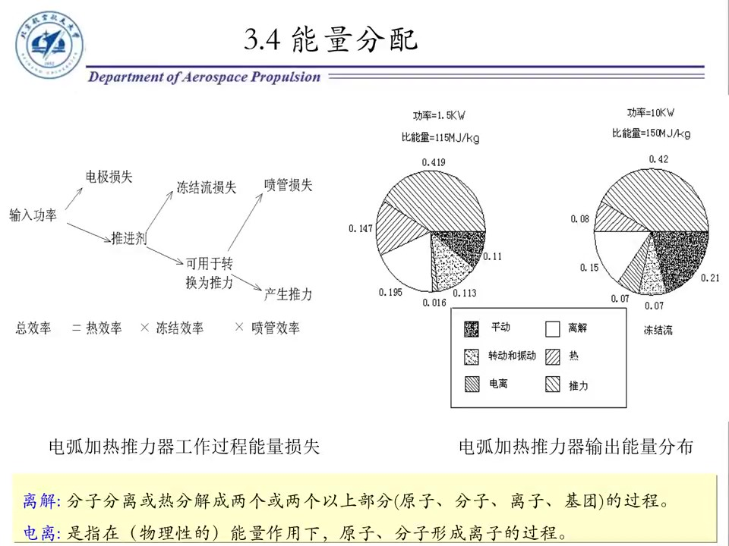

Slide 25
4 电弧加热式推力器设计
推力器的冷却方式
结构设计
推力器材料

Slide 26
4.1 推力器的冷却方式
由于电弧的加热作用，会在推力器结构中沉积大量的热量。必需对发动机进行有效的冷却。
目前电弧加热推力器的冷却方式主要有辐射冷却、再生冷却和强制冷却三种。
所谓辐射冷却就是指推力器的散热主要通过推力器表面向空间的热辐射完成。
再生冷却结构中，通过推进剂流动通道的设计，使推进剂首先流过推力器的高温区预热，在冷却推力器的同时，也回收了部分能量，提高了推力器的效率。
强制冷却是指用某些低温的介质流过推力器的高温区，从而增强推力器的散热。

Slide 27
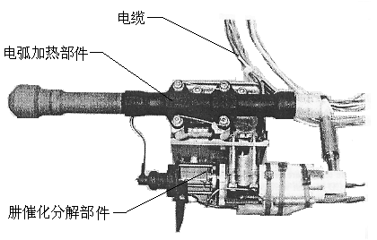
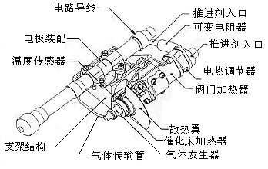
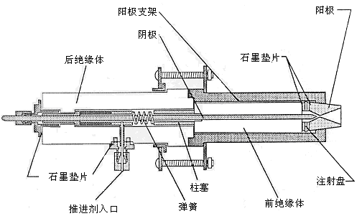
4.2 结构设计

Slide 28
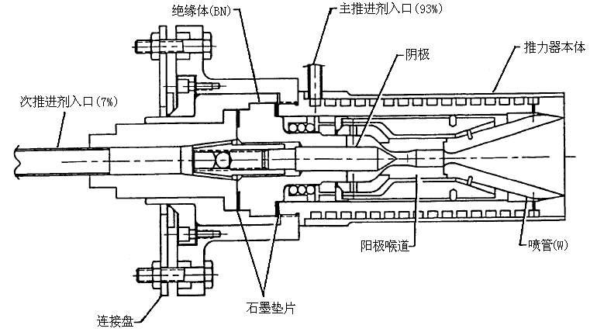
4.2 结构设计
推力器阴极和阳极结构关系尺寸对推力器的性能影响很大。设计主要考虑的因素包括：
（1）推进剂阴极或阳极进入方式。对于地面试验，可采用阴极和阳极两种进入方式。空间应用的推力器由总体决定，均采用推进剂阳极进入；
（2）推进剂喷管进气方式。一般认为，螺旋向注入推进剂可增加电弧的稳定性并降低对阳极表面的热交换，减轻阳极喷管烧蚀。设计中可以加入旋流片，使推进剂气体螺旋注入喷管收敛段；

Slide 29
4.2 结构设计
（3）阴极尖到阳极喷管的距离Lac。对于小功率的推力器，考虑起弧的可靠性，Lac应在1mm范围内；
（4）阳极喷管电弧喉道直径dt。dt的确定取决于推力器的流量和功率，对于kW级推力器，dt应在0.5－0.6mm左右；
（5）阳极喷管电弧喉道长度Lcon。考虑加工性能，Lcon在1－2mm左右。

Slide 30
4.2 结构设计
（6）喷管膨胀比。喷管膨胀比可以根据以下公式决定：
其中，ε 喷管面积比，Ae 是喷管出口截面积，At 是喷喉面积，Pe/Pc 是喷管进出口压强比，k是比热比。

Slide 31
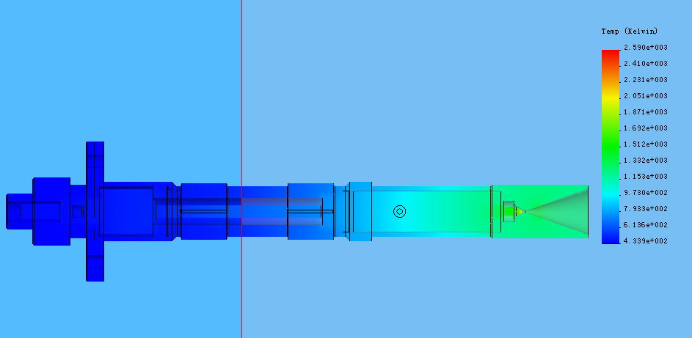
4.2 结构设计
对于地面试验用推力器，其整体结构可以采用螺纹连接；但对于应用于空间任务的工程样机，推力器整体必须采用焊接结构。
小功率（1kW级）电弧加热推力器由于结构尺寸的限制，一般采用辐射冷却方式。对于中、高功率的推力器，可以考虑再生冷却或强制冷却的结构方式。
推力器温度分布

Slide 32
4.3 推力器材料
（1）阴极材料
对阴极材料的要求主要是小的电子发射的逸出功和强的电子发射能力，可以采用钍钨、钍钨铼合金、钍铼等材料。在钨中添加稀有元素的氧化物主要是为了增加电子发射的电流密度和降低电极表面温度，降低电子发射的逸出功，提高电极材料性能。
目前作为电弧等离子体推力器的阴极，钍钨材料（2%氧化钍）使用的最为广泛。钍钨的电子发射能力最强，电子发射的逸出功小，作为阴极材料性能最好，但钍具有放射性。
我国研究者开发的铈钨材料，起弧、维弧、耐烧蚀性能优良，在相关研究领域已取代有放射性污染的钍钨材料也得到较广泛的应用。

Slide 33
4.3 推力器材料
（2）阳极材料
电弧加热推力器对阳极材料的要求主要是耐高温、耐电弧烧蚀性能及引弧、稳弧性能好。阳极材料可以选用纯钨、钍钨、钨铼、纯铼、钼铼和钼等。
相比钨、钨合金和钼材料，钨和钨合金耐高温和烧蚀性能好，但加工性能差；钼和钼合金相对易加工，但烧蚀性能差。
为了保证阳极喷管的尺寸和型面，通常采用电火花方法对阳极型面和喉道进行加工。

Slide 34
4.3 推力器材料
（3）绝缘材料
对绝缘材料的要求是耐高温、绝缘性能好、可加工。
推力器绝缘材料可以采用氧化铝陶瓷、可加工云母陶瓷和可加工氮化硼陶瓷材料。

Slide 35
4.3 推力器材料
（4）密封材料和支撑部件材料
推力器的密封材料可以选用柔性石墨垫片，柔性石墨材料在无氧情况下可耐3500℃以上的高温，可以满足推力器的热密封性能。
对于推力器的支撑架和旋流注射盘可以选用耐高温的钼合金或不锈钢材料。

Slide 36
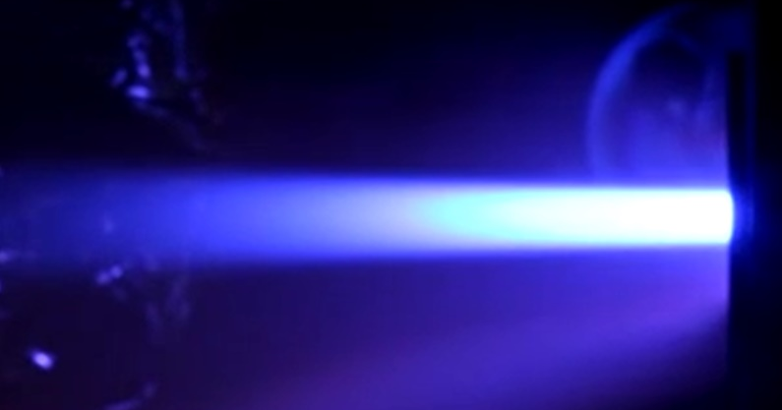
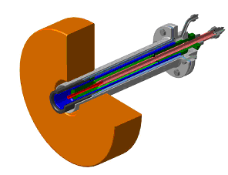
磁等离子体动力推力器
任军学
北京航空航天大学宇航推进系

Slide 37
磁等离子体推进
1.背景
2.工作机制
3.典型设计
4.发展历程和现状
5.总结和展望

Slide 38
1 背景
磁等离子体动力推力器（Magneto Plasma Dynamic Thruster, MPDT）因其容易实现与高的核电功率结合及小型化，被认为是探索深空的最佳候选推进方案之一。
从理论上讲，MPDT能够产生极高的比冲，其值能够达到11000s，排气速度能够达到110km/s，是当前已投入使用的氙离子发动机的3倍，是液体火箭发动机的20倍。
MPDT
MPDT羽流

Slide 39
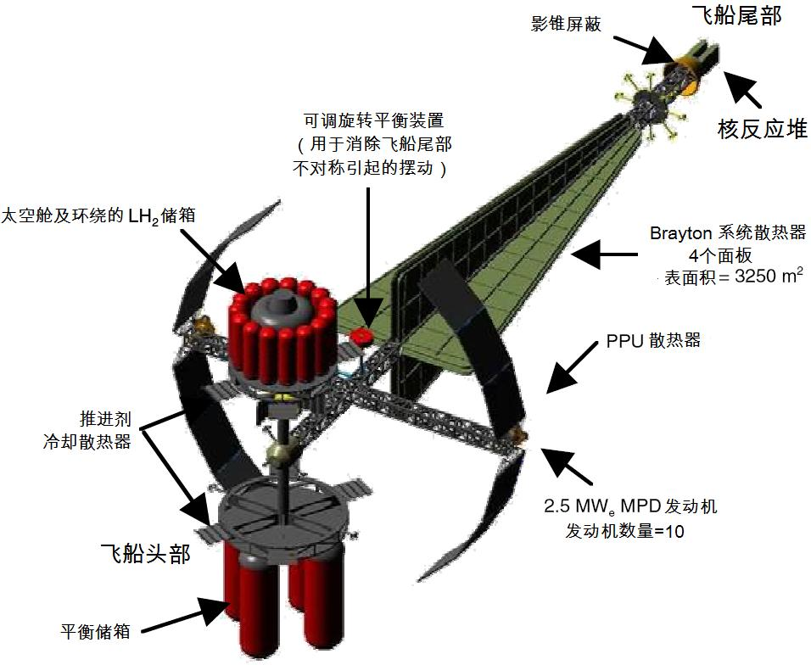
其最有吸引力之处还在于MPDT的推力能够达到200N，因而可以实现航天器快速轨道机动，并可能是未来月球、火星、外层空间往返的主要运输工具。
基于核能和MPDT作为推进系统的、未来用于深空载人探测航天器的设计图(NASA Glenn研究中心)
上述飞船系统总功率8.2MW，核反应堆功率系统比质量3.2kg/kW，推进剂采用液氢，每个MPDT消耗功率2.5MW，发动机比冲为8000s，可实现载人木卫四飞行和返回，旅行时间4.5年。

Slide 40
1 背景
MPDT的研究最早始于上世纪60年代的美国，之后，欧洲、日本和中国等国家相继开展研究。
国外MPDT研究成果从50年来大量的研究文献中可见一斑，但直到目前为止，尚未有全尺寸的发动机进行空间试验验证。
遇到的主要困难是——空间高功率核电源的限制。

Slide 41
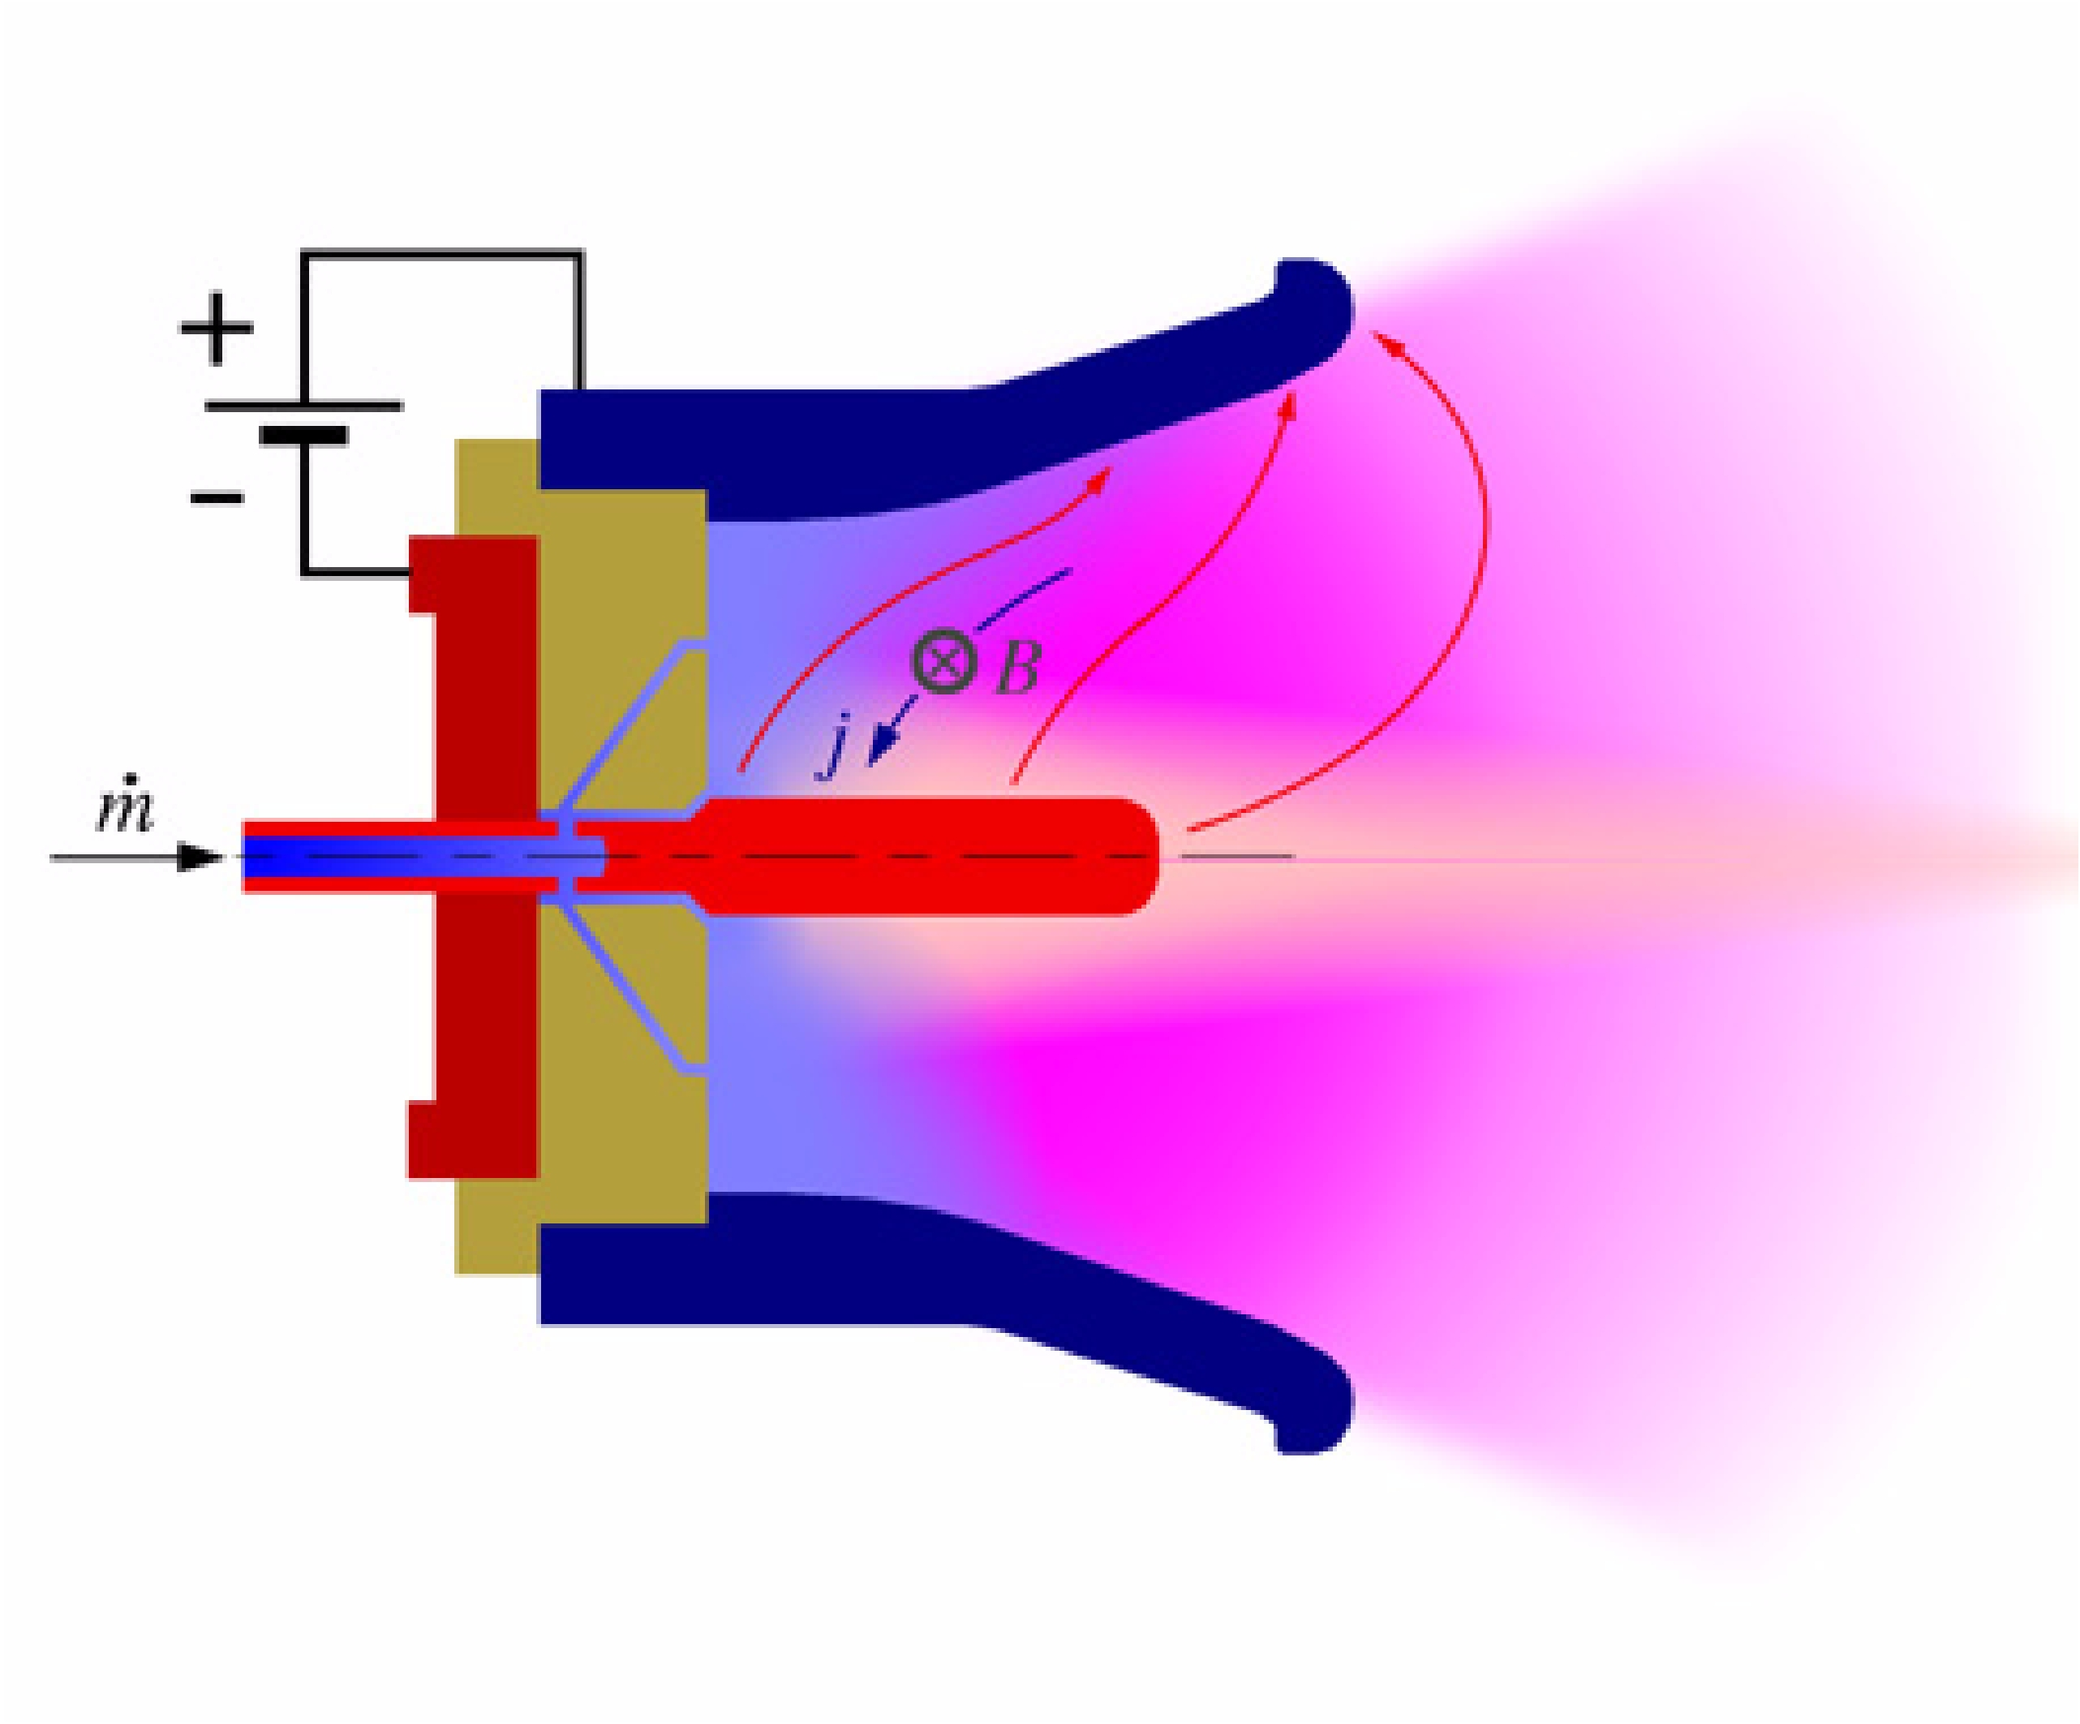
2 MPDT工作机制
MPDT是电推进的一种，其利用磁场和电流的相互作用的洛伦兹力来加速气体而产生推力，因此也被称为洛伦兹力加速器。
MPDT的基本形式是由棒状阴极（头部加工成锥形或空心阴极）和环绕阴极的圆柱形阳极组成。
其工作时，通过在阴极和阳极之间放电形成电弧，由推进剂（H₂，N₂, Ar, Xe, Li等）形成的高温等离子体中有很高的电流通过（最高可到几万kA），就像导线中通过电流会产生磁场一样，在阴极和阳极之间，电流在通过等离子体时也会感生磁场。
感生的磁场和通过等离子体的电流相互作用，会产生轴向的Lorentz力，使推进剂加速排出发动机，从而产生推力。

Slide 42
2 MPDT工作机制
MPDT又可分为自身场SF-MPDT（Self-field MPDT）和附加场AF-MPDT（Applied-field MPDT）两种类型。

Slide 43
2 MPDT工作机制
从结构上看，SF-MPDT与电弧加热发动机（arcjet）有许多相似之处，但是arcjet主要通过欧姆加热将电能转换为热能，提高推进剂的总焓，使电弧室内的平均温度大于化学火箭能够达到的温度，然后通过喷管将热能转化为动能，产生推力。
arcjet虽然与化学火箭相比较，比冲有了很大提高，但是由于其排气造成的非平衡冻结损失和电极传热损失限制了发动机性能的进一步提高。
arcjet
SF-MPDT

Slide 44
2 MPDT工作机制
MPD在形式上与Arcjet非常相似，事实上它们有着天然的联系。
历史上MPD的发现十分偶然，人们在研究Arcjet的特性时发现，随着流量的减小，最初推力随之减小，这和预想的趋势是一样的。但是当流量小到一定程度，推力反而增加。如果推进剂气体的加速机理仅仅是电弧加热，这种现象是不可能发生的。
一定有另外一种加速机理在此时占据了主导作用，那就是电磁加速机理。
因此从Arcjet的研究过渡到MPD的研究是十分自然的。

Slide 45
2 MPDT工作机制
自身场MPDT工作机制比较清晰，除热膨胀加速产生推力外，自身感应磁场产生 的轴向作用力和 的径向作用力，轴向作用力直接产生推力，径向部分导致中心电极处压力不平衡来间接增加推力。

Slide 46

2 MPDT工作机制
作用在等离子体上产生的电磁推力可以表达为
b为电磁推力系数，与几何尺寸有关
J是总放电电流， 是真空磁导率， 和 分别为阳极和阴极半径， 为实验经验值（一般取0.75）。

Slide 47
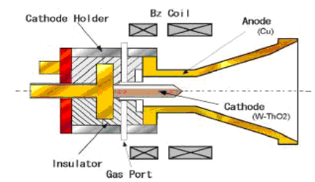
2 MPDT工作机制
MPD与arcjet的区别在于不仅依靠电弧加热的方法增加排气速度，更为主的是通过合理的发动机设计、推进剂的选择、参数配合提高洛伦兹力的影响。
那么如何才能更好地施加洛伦兹力的影响呢？
非常聪明的办法就是采用附加磁场。
发动机由中心阴极和安装在喷管出口扩张段的同轴环型阳极组成，其阴极、阳极外围缠绕被磁化的线圈或安装永磁铁，这种布置将产生“附加”的磁场，从而更好地施加洛伦兹力的影响。

Slide 48
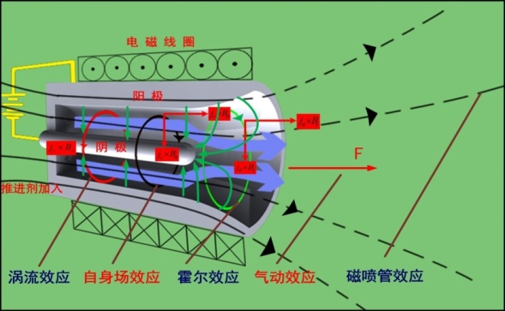
2 MPDT工作机制
附加磁场带来的另一个优点是：可以在较低功率水平上得到高的发动机性能参数。
但是，有附加磁场的时候，MPD推力产生的机理变得十分复杂。

Slide 49
2 MPDT工作机制
AF-MPDT等离子体包括4种主要的加速机制：
1)自身场加速：与上述自身场MPDT工作机制一致；
2）旋流加速：附加磁场与电流作用产生的力 和 使等离子体产生角向涡旋，
理论上可通过物理喷管
（或磁喷管）扩张将大部分
的涡旋动能转化为轴向能量；

Slide 50
2 MPDT工作机制
3）Hall加速：在强附加磁场和小推进剂流率条件下，径向电场与轴向磁场的作用下，感生出角向电流 ，与自身场机制相似，其与附加磁场产生箍缩的力分量和向外的力分量 和 ；
4）气动加速：其机制与arcjet工作机制是相似的，主要是欧姆加热和等离子体在喷管中的
热膨胀作用，在大推进剂流
率和小电流情况下，气动推
力占主导作用。
以上即为AF-MPDT中经典的四种加速机制的分类，然而，哪种加速机制起主导作用还有一定的争议。

Slide 52
2 MPDT工作机制
从上述分析可知，AF-MPDT工作机制复杂，但与SF-MPDT相比，其有突出的优点：
①中低功率下获得高的性能
AF-MPDT在功率小于50kW情况下便可同SF-MPDT获得相同的比冲和效率（推力可能较小），在相同功率情况下，实际外加磁场可以使比冲提高60%。随着附加磁场的增加，电压和推力均随着电流的增加而增加；
②可降低电极烧蚀，提高发动机工作寿命
准稳态SF-MPDT的工作电流和电压大，电极温度高，烧蚀情况比较严重，需要特别考虑电极热载荷和冷却技术，降低了发动机的寿命。AF-MPDT工作电流低，电极烧蚀要好的多；

Slide 53
2 MPDT工作机制
③发动机点火启动稳定性好
准稳态SF-MPDT工作时，阳极电势的陡增导致“onset”现象不利于点火启动，同时限制了发动机的比冲和推力，AF-MPDT在稳态工作情况下，阳极电压降一般不会超过10~15V，对启动不稳定的影响较小。
“onset”现象
Onset定义为MPDT从低电流工作模式向高电流工作模式的转变倾向。
低电流模式下，发动机的电压较低并且静止，阳极腐蚀可以忽略。高电流模式下，电压波动的幅值很大，阳极腐蚀很明显。
onset 现象不利于点火启动，同时限制了发动机的比冲和推力。

Slide 54
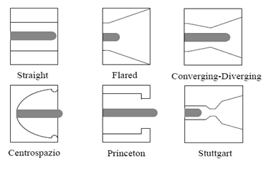
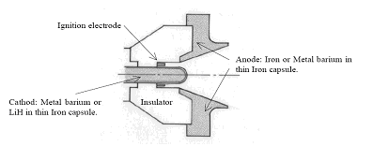
3 典型设计—发动机结构
MPD推力器主要包括：
阴极：钨，直接影响MPD的寿命，阴极结构 有固体阴极、空心阴极和多空阴极
阳极：钼材料的壳层和钨材料的后端喷管
螺线管、绝缘件等
附加磁场结构
Notes:
54
54

Slide 55
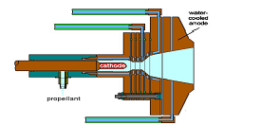
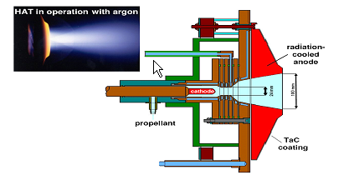
阳极冷却
MPD阳极冷却一般有两种方式：
辐射冷却：结构简单，电极温度高，损耗大
水冷：结构复杂，冷却效果好
阳极水冷
阳极辐射冷却
Notes:
55
55

Slide 56
德国斯图加特大学
AF-MPD ZT2推力器结构
（推进剂+辐射冷却)

Slide 57
AF-MPD ZT2 推力器热仿真及冷却路径

Slide 58
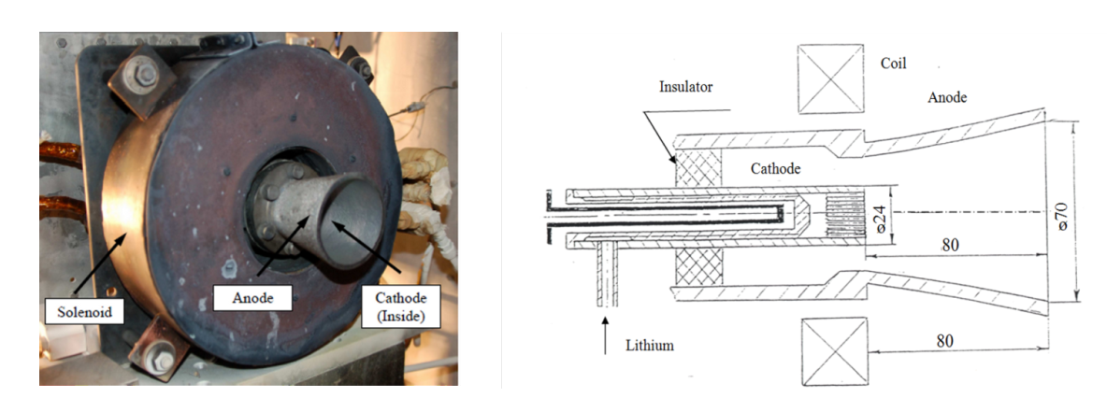
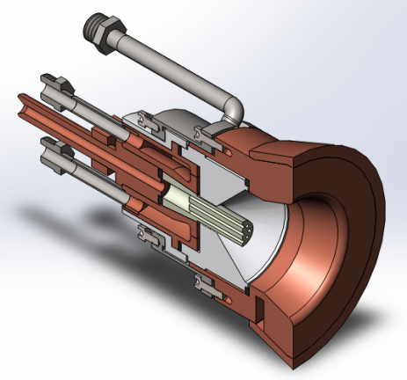
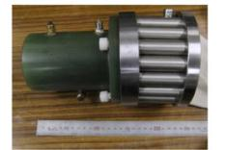
4 研究历程和现状
MPD的最初研究开始于1960s，在过去的几十年中，MPD的研究进展较为缓慢，但是性能逐渐提高；
各国采用不同类型、几何尺寸的推力器、采用不同气体作为推进剂进行了各种试验；
目前能够使发动机达到最佳性能的是采用锂蒸汽作为推进剂。在30kW输入功率下稳态工作的以锂蒸汽作为推进剂的AF-MPDT的可以实现70％的效率和7000s的比冲。

Slide 59
美国的研究
MPDT是NASA Glenn研究中心（GRC）和美国空军（USAF）在20世纪60年代发展高功率arcjet的衍生物。一直以来，美国NASA和USAF是MPDT研究的主导者。
在上世纪60年代到70年代早期，在NASA和美国空军的支持下，使用了包括H2和Li等多种推进剂进行了30kW级的MPDT研究，表现出了非常好的性能。
80年代NASA空间探索启动后，NASA加大对MPDT进行研究力度，喷气推进实验室（JPL）基于前苏联的研究继续从事对Li-MPDT的探索，并开始了MPDT使用可压缩燃料的研究。Princeton大学也参与了上述工作。
1988年，USAF继续对MPDT的研究,并预计SF-MPDT将会充分发展，成为轨道转移的主推进，同时也支持了德国Stuttgart大学去研究稳态MPDT。

Slide 60
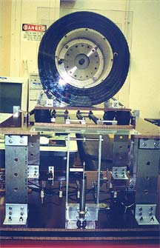
美国的研究
NASA Glenn Research Center集中于0.1MW-10MW级的使用气体推进剂的MPDT研究；建立了以氢为推进剂的实验设备。
对MPD的测试表明当功率为1MW时，发动机的排气速度能够达到100,000m/s，推力达到100N。
NASA Glenn研究中心兆瓦级MPD实验装置

Slide 61
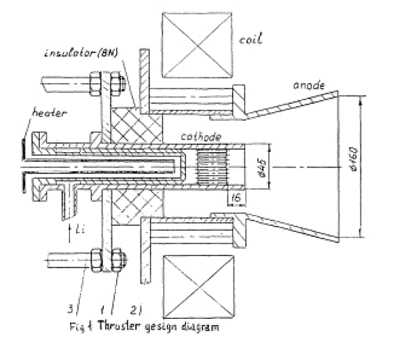
美国的研究
普林斯顿大学/莫斯科航空学院——LiLFA
锂工质洛仑兹力加速器（lithium Lorentz force accelerator, LiLFA）是一个使用锂推进剂、稳态推力器，设计在30kW运行。LiLFA由莫斯科航空学院制造并进行了初步测试。其在1998年被转移到普林斯顿大学的EPPDyL。
使用锂作为推进剂的MPD发动机的功率达到了100kW，效率达到45％，排气速度接近50,000m/s。
左：LiLFA实物图； 右：30kW锂洛伦兹力加速器截面图
（所有尺寸均为mm）
130 kW稳态锂MPD

Slide 62
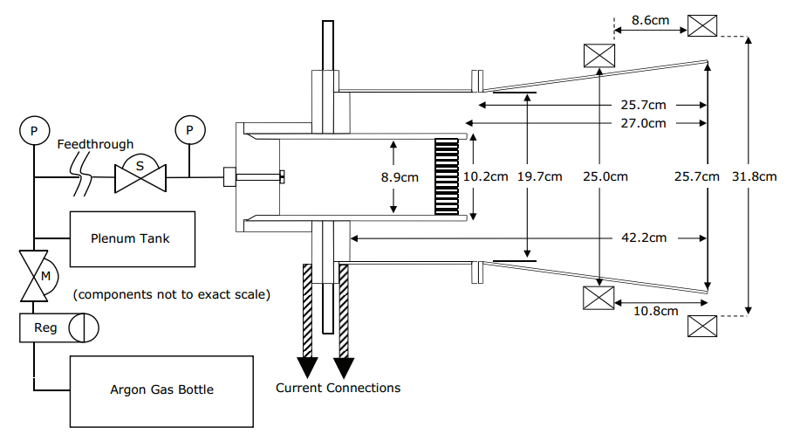
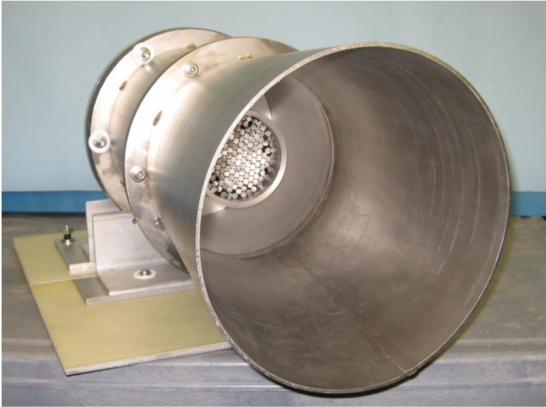
美国的研究
加州理工——“Odysseus” MPDT(2007年)
研发的MPDT使用一个多通道空心阴极放电到一个扩展的喇叭状阳极。
推进器是在一个“准稳态”脉冲模式下运行的，放电长度为几毫秒，期间等离子体会达到稳态。
MPDT和气体流量系统示意图
（注：气体流量系统组件不按比例）
MPDT放电通道视图

Slide 63
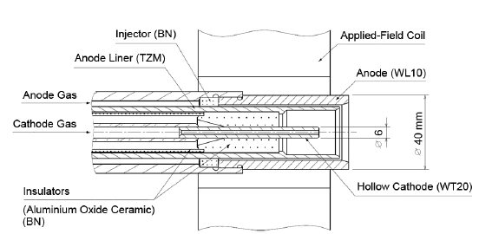
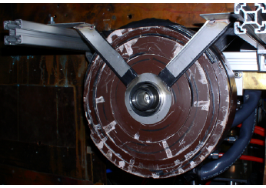
德国的研究
斯图加特大学——AF-MPD ZT1
AF-MPD ZT1推力器最高推进效率可达45%，具有1.7~2.1kA的高放电电流、相对低的90mT附加磁通量密度，总放电功率为90~120kW。
推力器具有被动冷却设计，包括单通道空心阴极和阳极，推进剂可以通过空心阴极和阳极的环形缝隙供给。
稳态供气AF-MPDT ZT1推力器

Slide 64
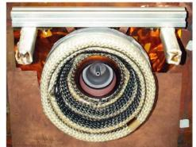
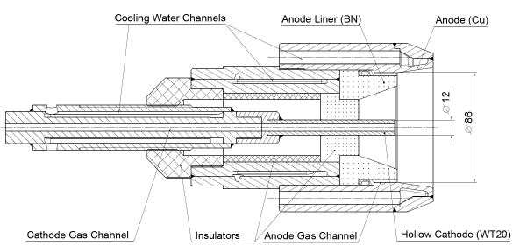
德国的研究
斯图加特大学——AF-MPDT SX3
SX3推力器是在EU HiPER和ESA AF-MPDT项目框架下与Alta公司为主制造的新型100kW稳态供气实验室推力器。推进效率可达40%，放电功率7~12kW、放电电流80A（相对较低）、磁通量密度0.6T（相对较高）。
100kW稳态供气AF-MPDT SX3

Slide 65
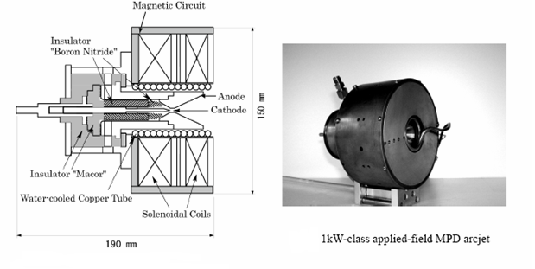
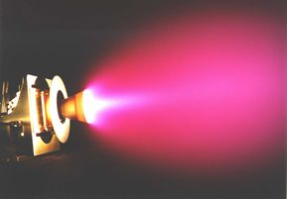
日本的研究
1995年3月，日本空间宇航科学研究院研制的小功率SF-MPDT推进系统搭载H-II火箭升空，成功进行了在轨测试，发动机重复点火超过40000个脉冲，验证了在轨推力性能。
系统参数如下：推进剂N₂H₄，质量<41kg，功率<430W，点火频率0.5~1.8Hz，放电电流6kA，比冲>1000s。
这是MPDT唯一一次在轨测试，虽然它还不是真正意义上的高功率MPDT，但其验证了大电流情况下的发动机工作状态和系统的可靠性，为今后MPDT的研究和应用奠定了基础。

Slide 66
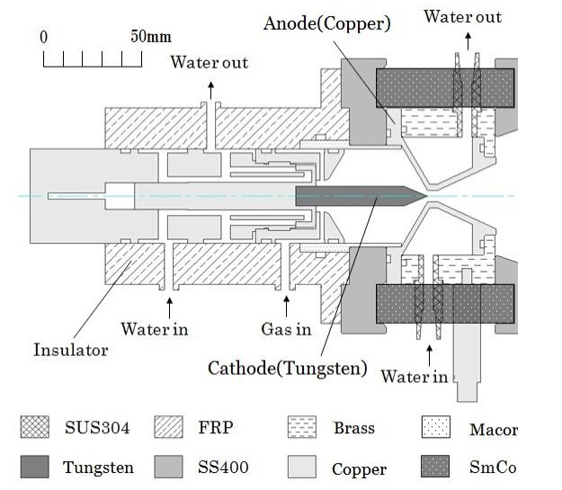
日本的研究
大阪工业大学——4种MPD样机
大阪工业大学在日本宇航探索局（JAXA）的项目支持下开发了四种MPDT原理样机，最终目标是为载人火星探测开发一个辐射冷却的稳态MPDT。
(1 )永磁体多通道空心阴极稳态MPDT，水冷（2013年）

Slide 67
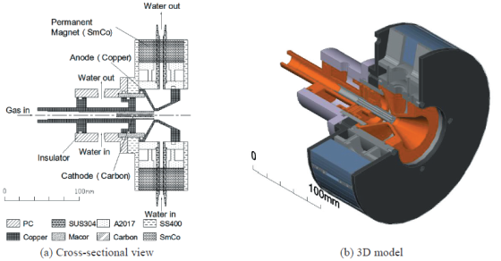
日本的研究
(2)永磁体稳态水冷MPDT（2015年）

Slide 68
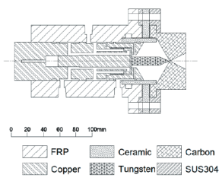



日本的研究
(3)阳极辐射冷却MPD推力器（2015年）
(4)全辐射冷却MPD推力器（2015年）

Slide 69








国内的研究
2015年北京航空航天大学在国内开展了20kW级大功率MPDT原理样机研制和性能点火试验。
航天五院502所与北京航空航天大学合作开展50~100kW级MPDT原理样机研制和地面试验，实测推力达到2N以上，比冲超过3500s，为当时国内最大功率的电推力器。

Slide 70







国内的研究
辐射冷却
水冷却
功率 (10-20kW)
功率 (10-20kW)
功率 (50-100kW)
钨合金

Slide 71



研究的重点问题
  加速机制（霍尔电流效应 ）
  阳极电压降、阳极功率损失
  阴极腐蚀、阴极放电斑点
  性能分析模型
  磁场优化（位型、超导线圈等）
  Onset现象
  磁喷管及磁矢量喷管
  提高发动机效率
  流体及混合 PIC/Fluid
  仿真模型

Slide 72
5. 总结和展望
空间大功率磁等离子体动力推进系统作为大功率、高性能电推进器的代表之一，主要适用的空间任务可以分为地球空间MPDT任务和深空MPDT任务。地球空间MPDT任务以空间太阳能电站为代表，深空MPDT以核电源任务和载人深空探测为代表。
MPDT相关基础问题（加速机制、磁场位型、阴极烧蚀等）仍需深入开展研究。
MPDT的进一步发展，对空间高功率(核)电源的发展提出了迫切的需求。

Slide 73
谢谢!

